Slide 1












Slide 2







Slide 3




1. Số 75 834 được đọc là gì?
A. Bảy mươi lăm nghìn tám trăm ba mươi lăm
B. Bảy mươi lăm nghìn tám trăm bốn mươi bốn
D. Bảy mươi lăm nghìn tám trăm ba mươi bốn
C. Bảy mươi lăm nghìn tám trăm bốn mươi ba

Slide 4

2. Viết số 56 089 thành tổng là:
A. 50000 + 6000 + 80 + 9
B. 50000 + 6000 + 800 + 9
C. 5000 + 600 + 80 + 9
D. 50000 + 600 + 80 + 9

Slide 5
3. Chọn số lớn nhất trong các số sau:
A. 56 789
C. 78 901
B. 67 890
D. 45 678

Slide 6
4. Chữ số 7 trong số 74 258 có giá trị là:
A. 70 000
C. 70
B. 700
D. 7 000

Slide 7







Slide 8


Slide 9

4
Sắp xếp các số sau theo thứ tự:
a) Từ lớn đến bé: 422 357; 322 945; 223 954; 432 375.
b) Từ bé đến lớn: 185 867; 184 999; 186 143; 186 134.
a) Từ lớn đến bé
432 375; 422 357; 322 945; 223 954
b) Từ bé đến lớn
184 999; 185 867; 186 134; 186 143.

Slide 10
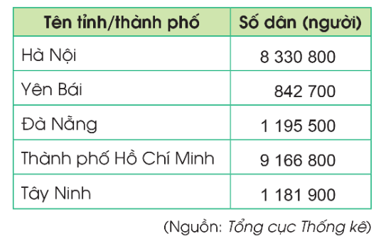
Dân số của một số tỉnh/thành phố tính đến năm 2021 được thống kê trong bảng dưới đây:
5
a) Chọn đáp án đúng.
Tỉnh/thành phố có số dân ít nhất là:
A. Tây Ninh. B. Hà Nội. C. Đà Nẵng. D. Yên Bái.

Slide 11
b) Đặt những câu hỏi liên quan đến bảng trên.
Ví dụ: Tỉnh/thành phố nào có số dân nhiều nhất?
Số dân của thành phố Hồ Chí Minh hơn số dân thành phố Hà Nội bao nhiêu?
Tỉnh có số dân lớn hơn 9 000 000 người?

Slide 12
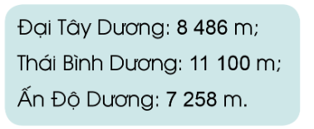
6
Tuấn đọc một tài liệu về biển, đại dương và biết được thông tin về độ sâu tối đa của một số đại dương như sau:
b) Em hãy đặt những câu hỏi liên quan đến bảng trên.
Một số câu hỏi liên quan đến bảng trên là:
- Đại dương nào sâu nhất?
- Đại dương nào nông nhất?
- Làm tròn độ sâu có Thái Bình Dương đến hàng trăm thì độ sâu của Thái Bình Dương là bao nhiêu?

Slide 13
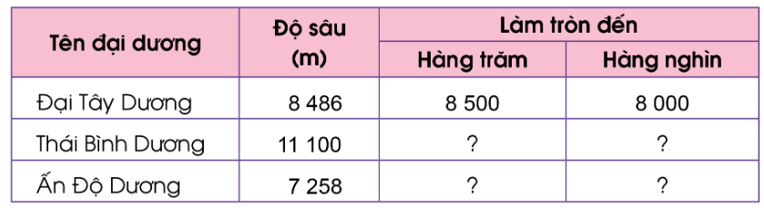
6
Tuấn đọc một tài liệu về biển, đại dương và biết được thông tin về độ sâu tối đa của một số đại dương như sau:
Tuấn muốn làm tròn số để nhớ dữ liệu này dễ dàng hơn.
a) Em hãy giúp Tuấn làm tròn những số dưới đây đến hàng trăm, hàng nghìn (theo mẫu):
11 100
11 000
7 300
7 000

Slide 14


Slide 15
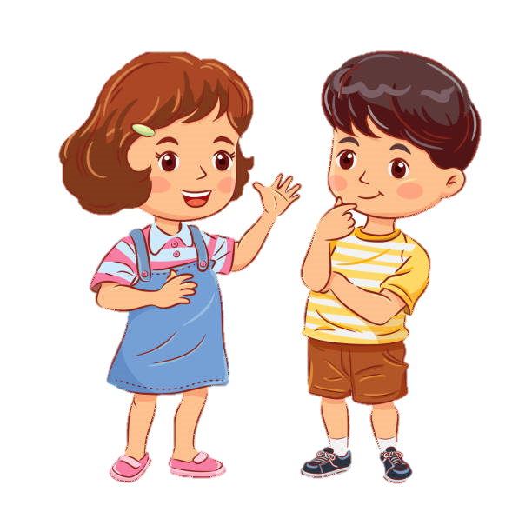
Qua tiết học hôm nay, em đã ôn tập những kiến thức gì?

Slide 16


Hoàn thành bài tập.
Chuẩn bị bài mới.

Slide 17


